Slide 1
レムナントが しるべき
サムエルき だいに

Slide 2
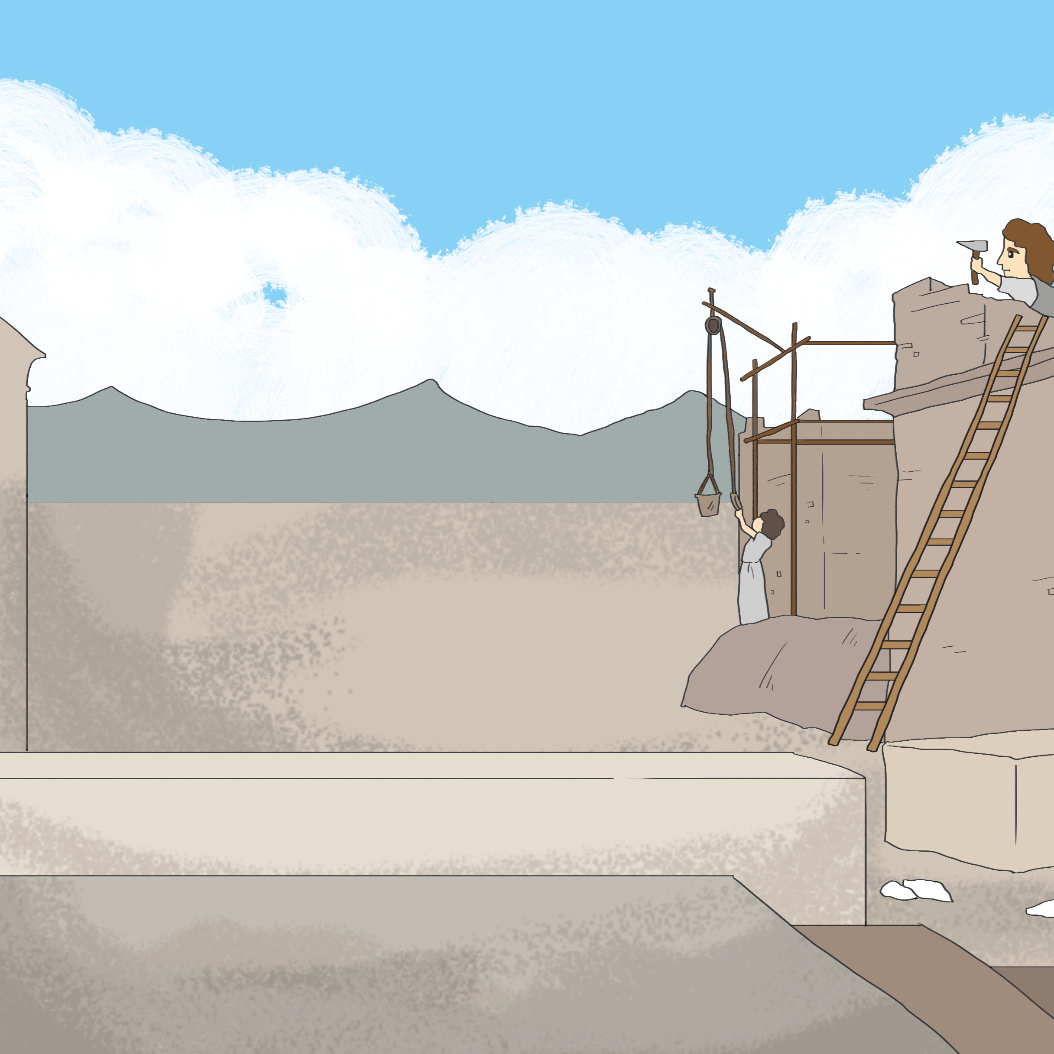
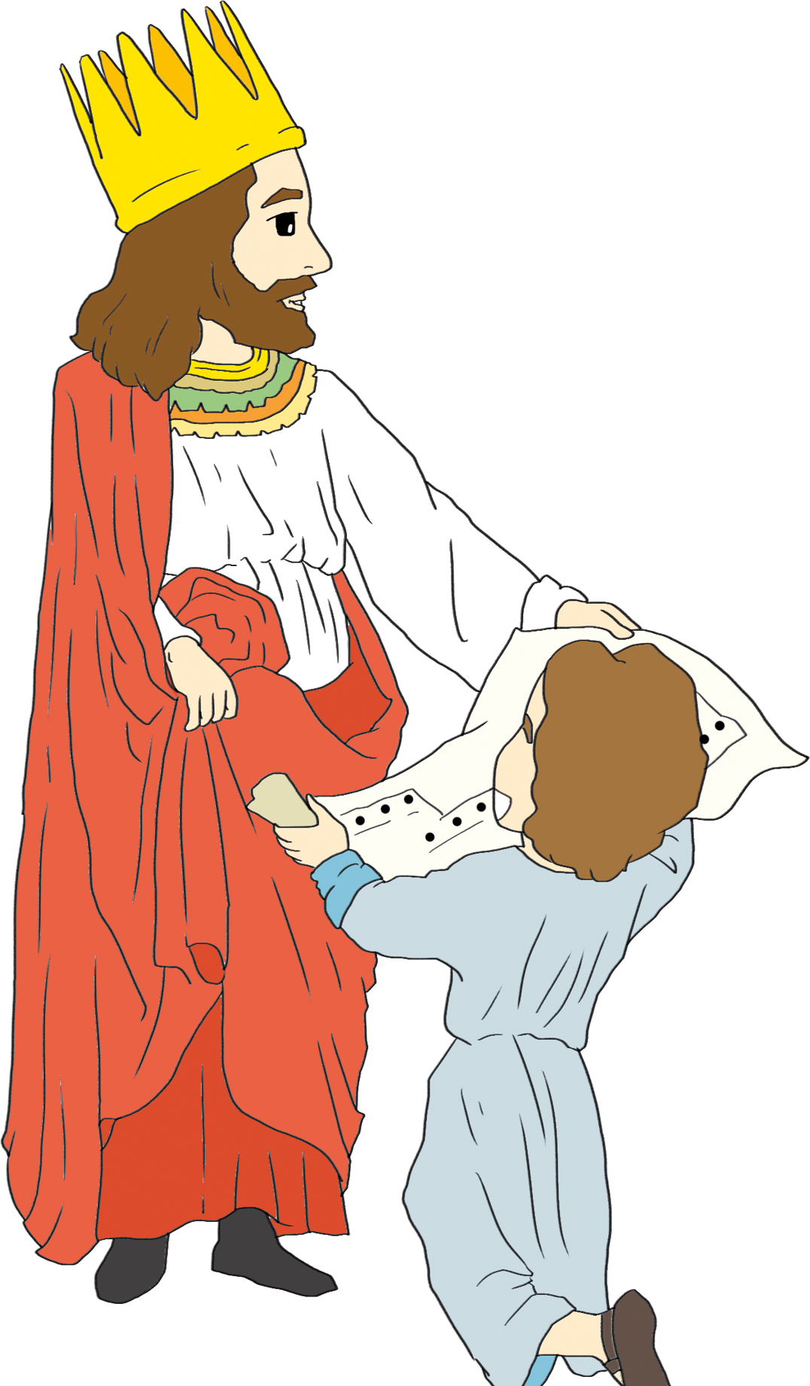
1
サウルおうの しと
おうに なる ダビデ

Slide 3
Iサムエル 1:15~16
ダビデは わかものの ひとりを よんで いった。
「ちかよって、これを うて。」そこで かれを うちころした。
そのとき、ダビデは かれに いった。「おまえの ちは、
おまえの あたまに ふりかかれ。おまえじしんの くちで、
『わたしは しゅに あぶら そそがれた かたを ころした』と
いって しょうげん したからである。」

Slide 4
かみさまが わたしに
くださった
タラントは なんでしょうか

Slide 5
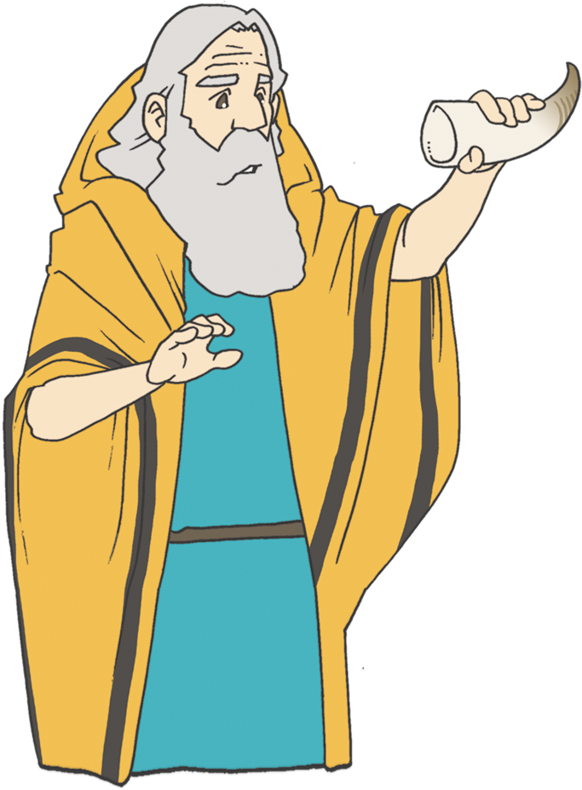
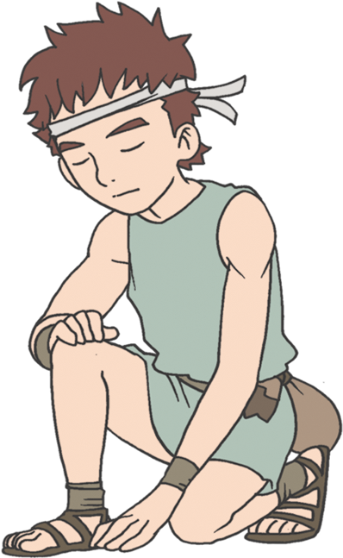
Notes:
幼いとき、王になることをあらかじめ知っていたダビデ

Slide 6
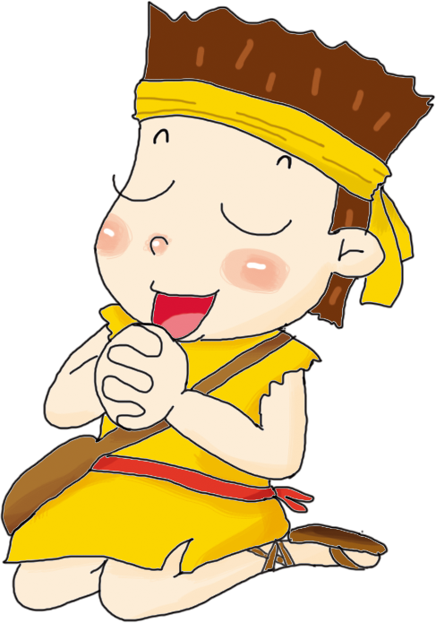
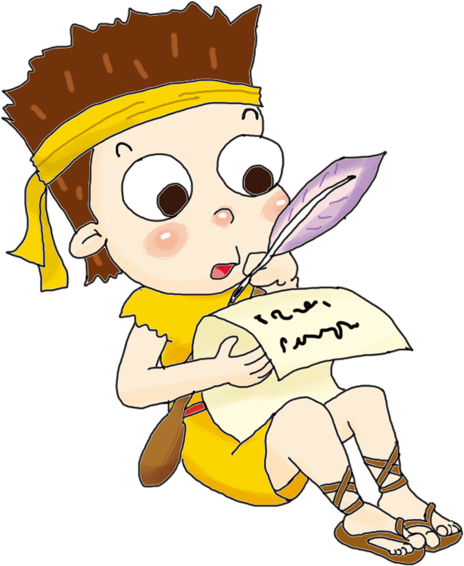
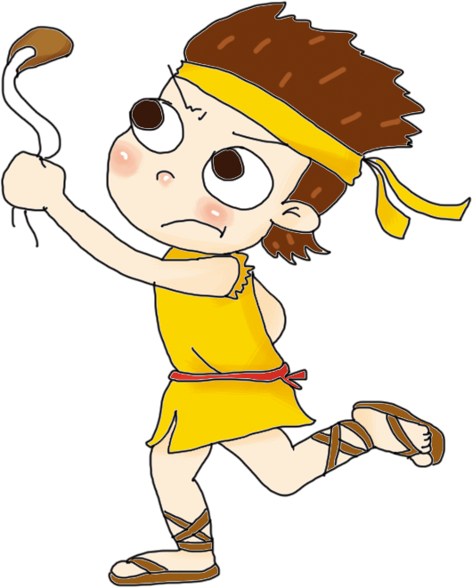

Slide 7
ダビデは サウルの しを
かなしみました

Slide 8
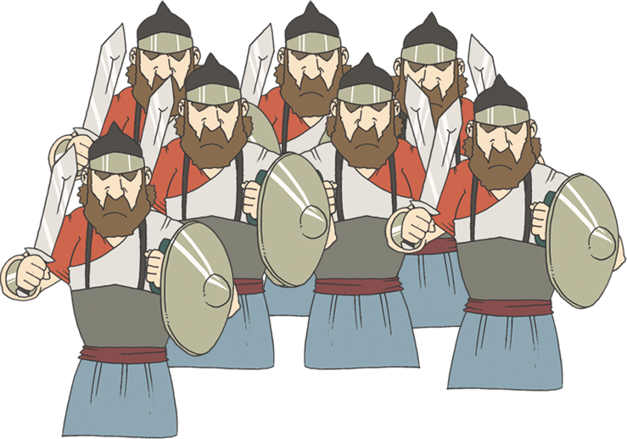
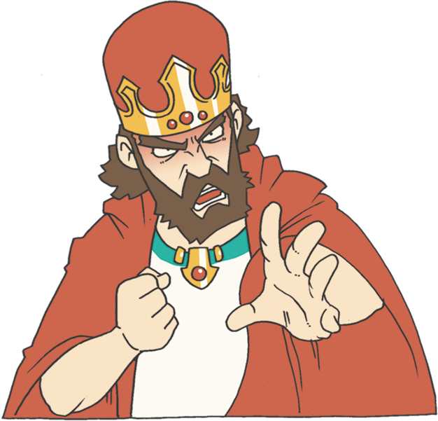
Notes:
1) みことばは必(かなら)ず成就(じょうじゅ)します(Ⅱサムエル16:1～13)
2) サウル王(おう)は死(し)を迎(むか)えました(Ⅱサムエル1:1～10)
3) サウル王(おう)の死(し)を報告(ほうこく)したある若者(わかもの)が殺(ころ)されました(Ⅱサムエル1:11～16)
4) ダビデは悲(かな)しい歌(うた)を作(つく)りました(Ⅱサムエル1:17～27)

Slide 9
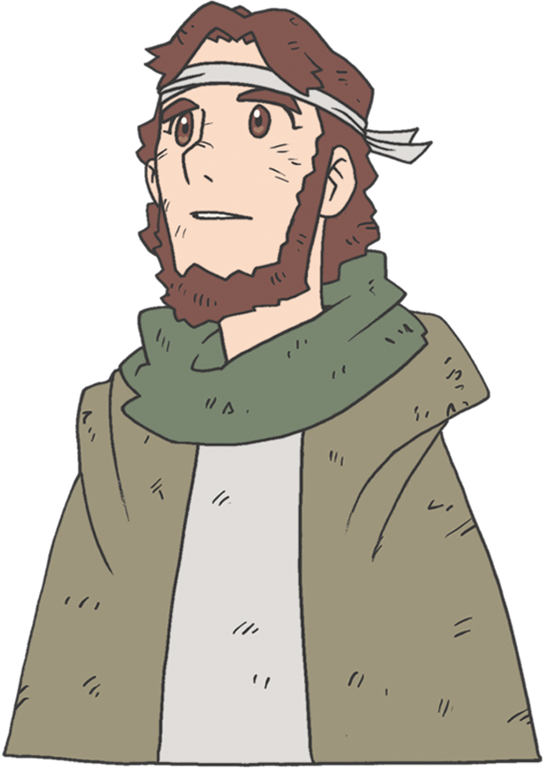
Notes:
1) みことばは必(かなら)ず成就(じょうじゅ)します(Ⅱサムエル16:1～13)
2) サウル王(おう)は死(し)を迎(むか)えました(Ⅱサムエル1:1～10)
3) サウル王(おう)の死(し)を報告(ほうこく)したある若者(わかもの)が殺(ころ)されました(Ⅱサムエル1:11～16)
4) ダビデは悲(かな)しい歌(うた)を作(つく)りました(Ⅱサムエル1:17～27)

Slide 10
ダビデは おうに なりました

Slide 11
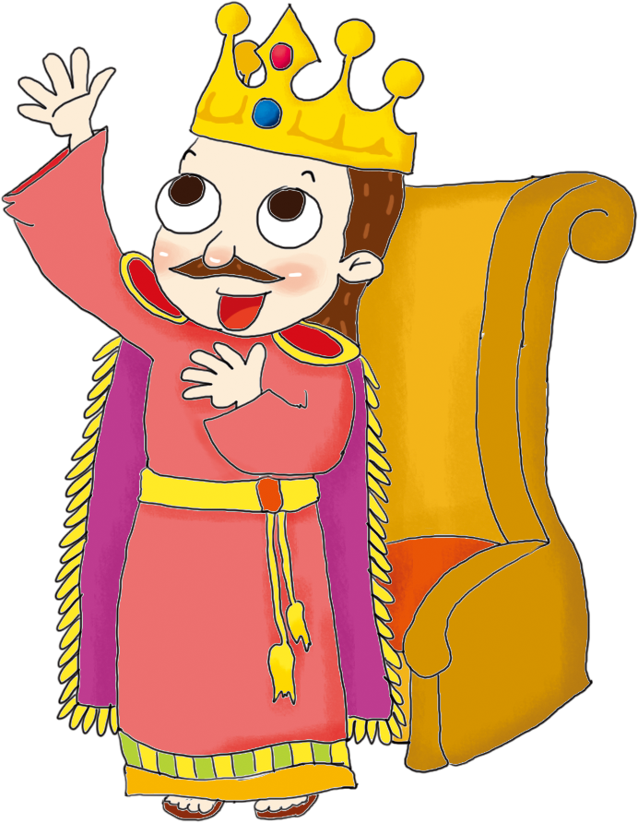
Notes:
1) サウル王家(おうけ)との戦(たたか)いが続(つづ)いて、結局(けっきょく)、アブネルは殺(ころ)されました
(Ⅱサムエル3:22～30)
2) サウル王(おう)の息子(むすこ)イシュ•ボシェテが殺害(さつがい)されました(Ⅱサムエル4:1～12)
3) ダビデはユダと全(ぜん)イスラエルの王(おう)になりました(Ⅱサムエル5:1～5)

Slide 13
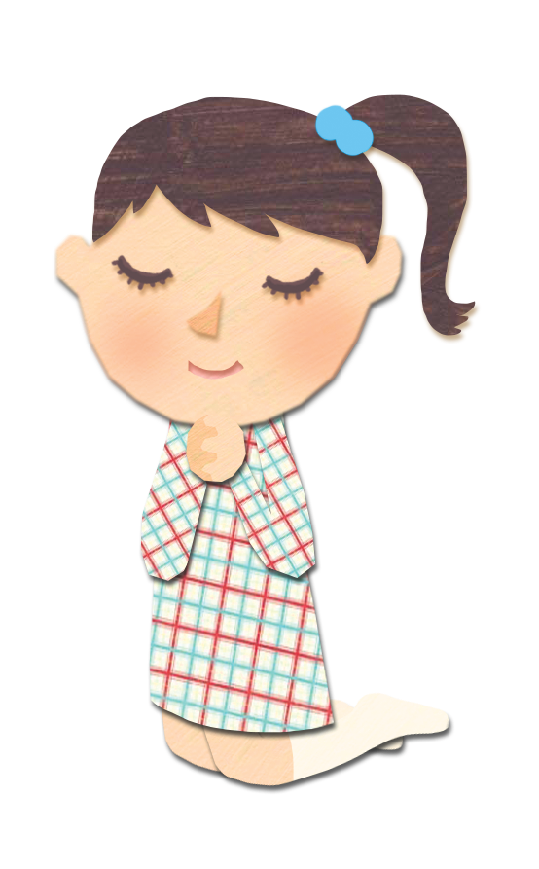
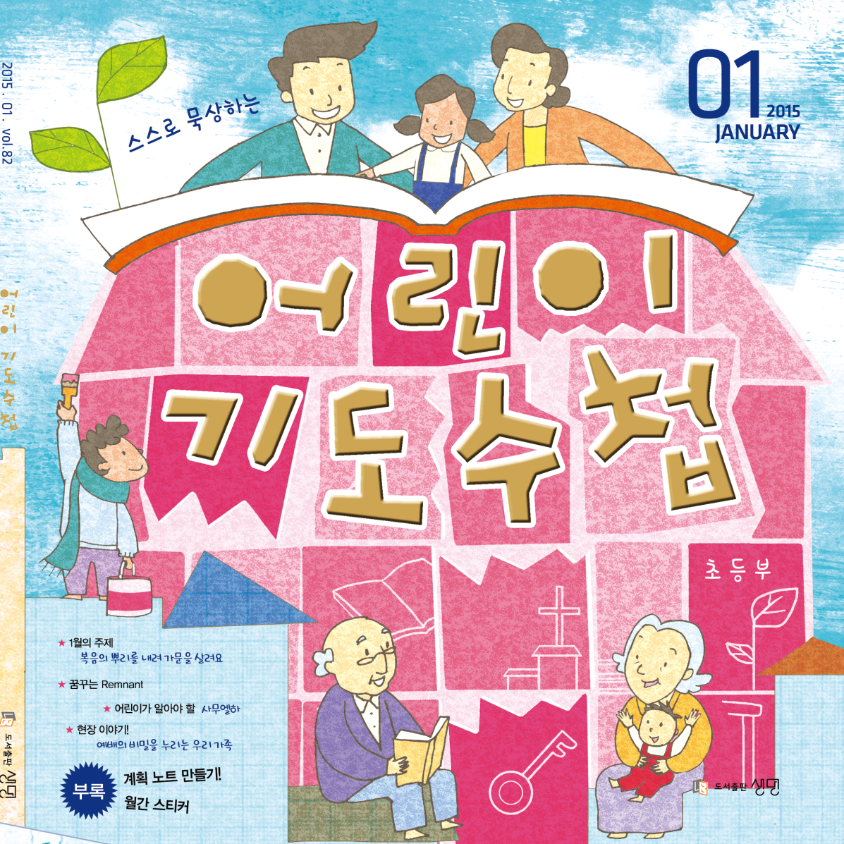
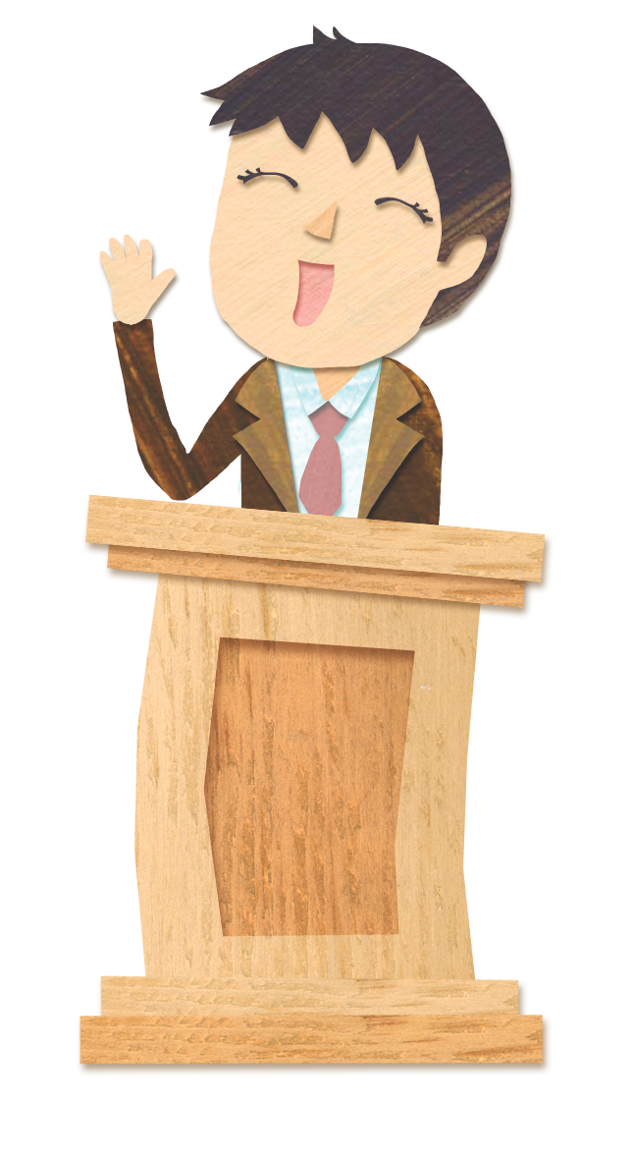
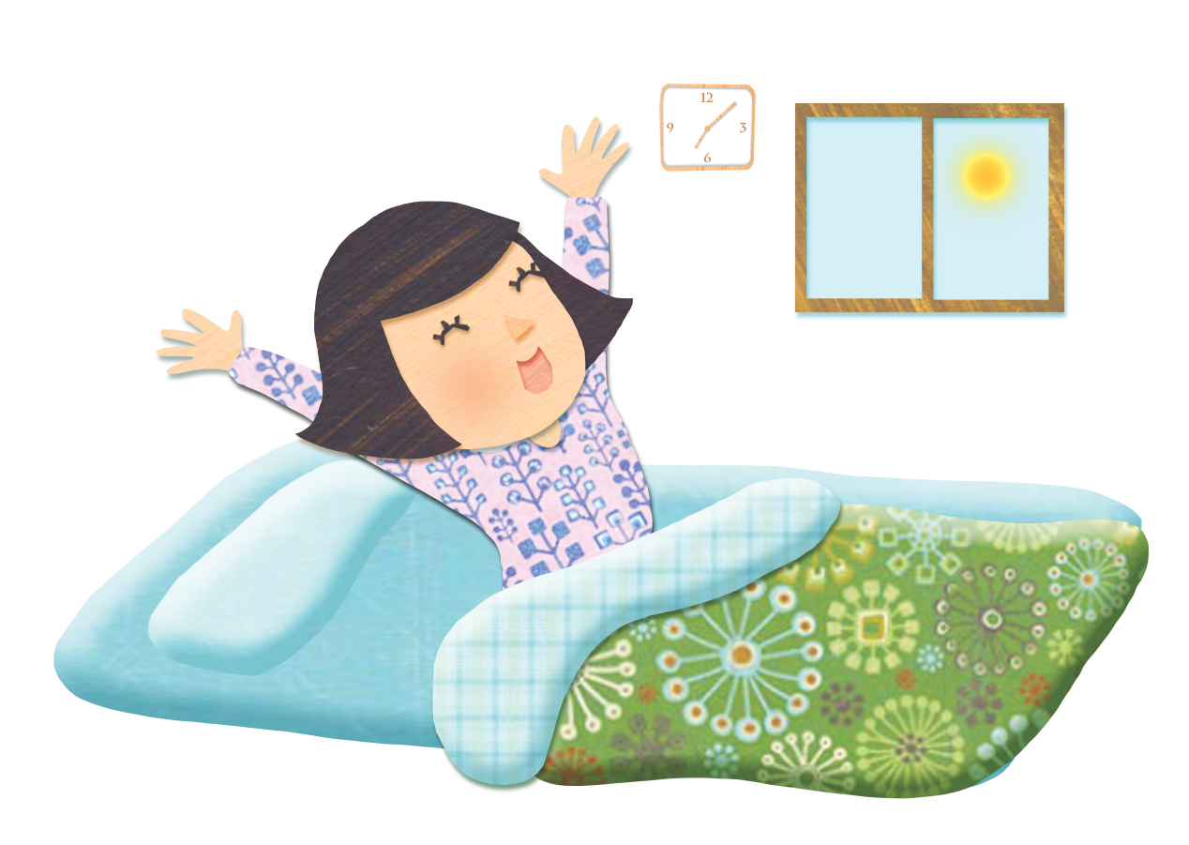

Slide 14
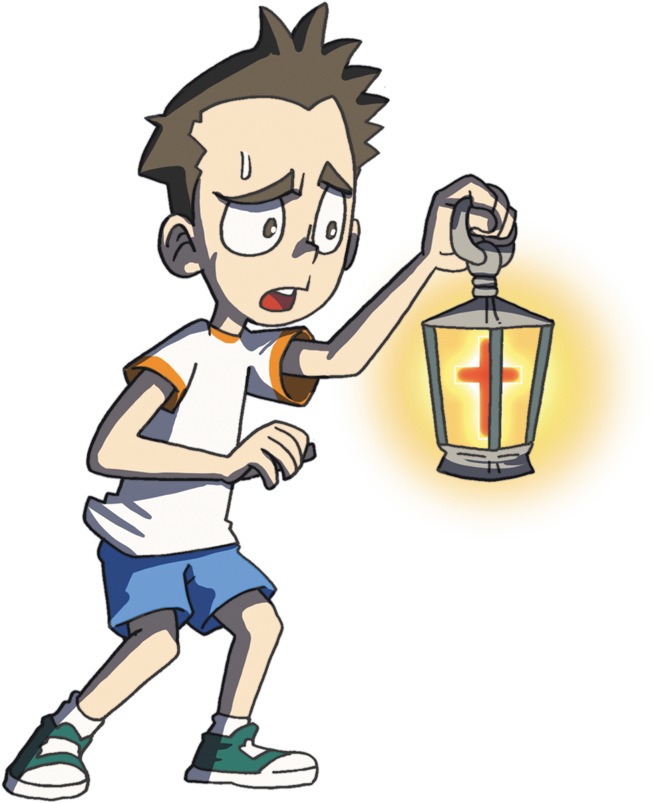
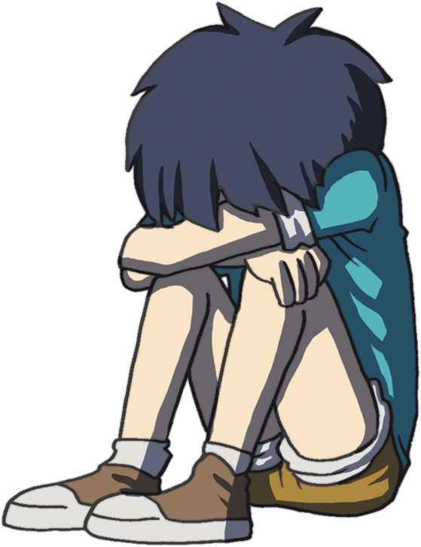
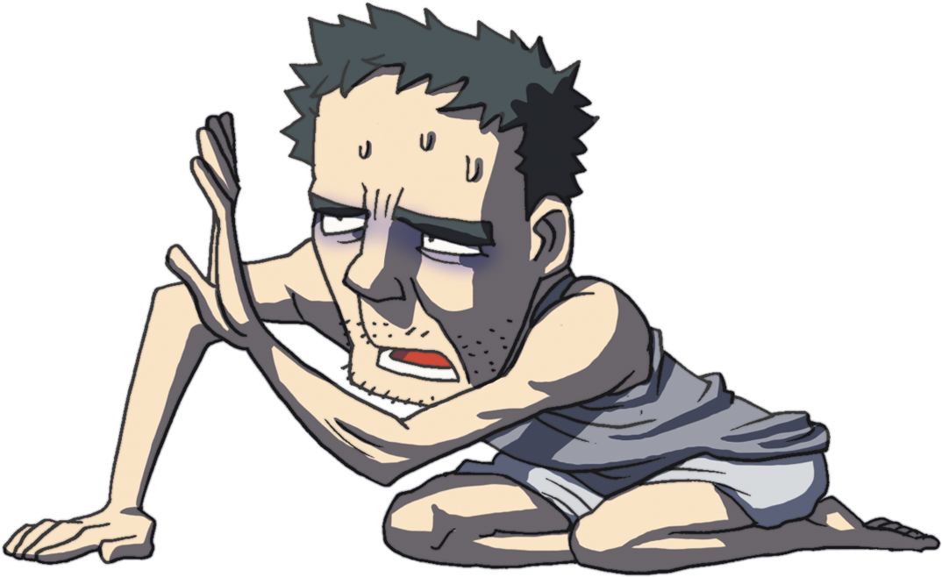

Slide 15
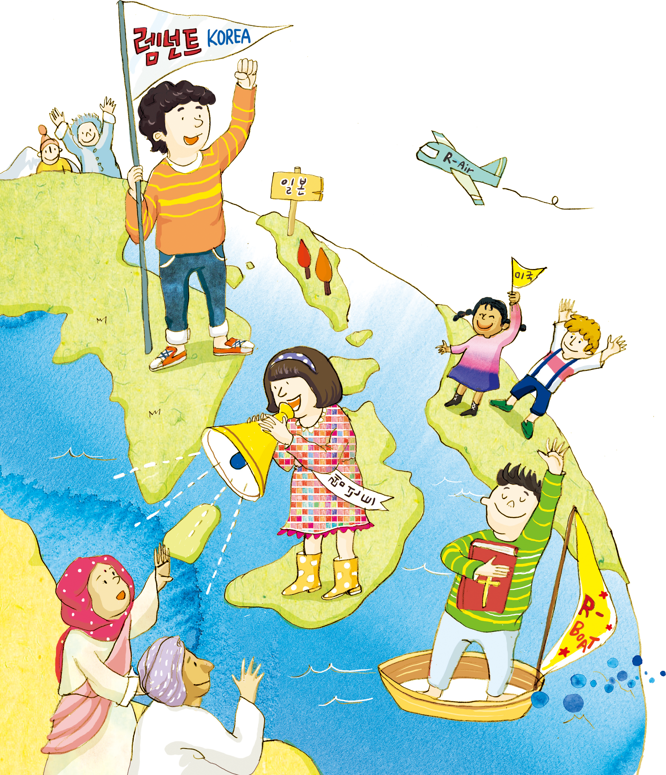

Slide 16
わたしの タラントは なんでしょうか

